Slide 1
淘宝的前世今生
忘记历史就意味着放弃未来

Slide 2
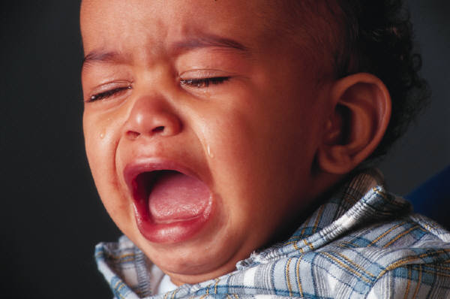
淘宝诞生
2003-2004 V1
我哭着出生，大家笑了；我微笑着死去，大家都哭了。一切都是轮回！

Slide 3
淘宝诞生
……
Auction
Apache
Member
Apache
Search
Mod_php4
Apache
Mod_php4
Apache
Pear DB
Mod_php4
Pear DB
Mod_php4
Pear DB
Pear DB
读
读写
读
MySQL Master
MySQL Slave
MySQL Slave
复制
复制

Slide 4
业务是爷
2004-2007 V2
商品数商品数商品数
搞活动搞活动搞活动
调类目调类目调类目
技术最好的PD
业务最好的开发
Notes:
全民业务

Slide 5
业务是爷
……
……
Auction
Auction
Apache
Member
Weblogic
Member
Apache
Search
Weblogic
Search
Mod_php4
Apache
WebX
Weblogic
Mod_php4
Apache
Webx
Weblogic
Pear DB
Mod_php4
EJB
WebX
Pear DB
Mod_php4
EJBDB
WebX
SQLRelay
Pear DB
Ibatis
EJB
SQLRelay
Pear DB
IBatis
EJB
SQLRelay
IBatis
SQLRelay
IBatis
……
Oracle
SearchEngine
……
TBStore
SearchEngine
Oracle
Oracle
Node 1
Node n
Node 1
Node n
Oracle

Slide 6
业务是爷
……
……
Auction
Auction
Apache
Member
JBoss
Member
Apache
Search
JBoss
Search
Mod_php4
Apache
WebX
JBoss
Mod_php4
Apache
Webx
JBoss
Pear DB
Mod_php4
Spring
WebX
Pear DB
Mod_php4
Spring
WebX
SQLRelay
Pear DB
Ibatis
Spring
SQLRelay
Pear DB
IBatis
Spring
SQLRelay
IBatis
SQLRelay
IBatis
……
Oracle
SearchEngine
……
TBStore
SearchEngine
Oracle
Oracle
Node 1
Node n
Node 1
Node n
Oracle

Slide 7
业务是爷
Service
Framework
SPRING
展现层
业务请求转发
业务流程处理
UC
UC
UC
UC
AO
AO
AO
AO
业务逻辑层
BO
BO
BO
BO
数据持久层
DAO
DAO
DAO
DAO
Oracle
Oracle
Oracle

Slide 8

技术觉醒
2006-2007 V2+Update
商品数商品数商品数
超人

Slide 9
TFS
APP
Lookup
NameServer
Put/Get Data
Hear Beat
Node1
Node2
Node n

Slide 10
TDBM/Tair
APP
Push Config
ConfigServer
Put/Get Data
Hear Beat
Node1
Node2
Node n

Slide 11
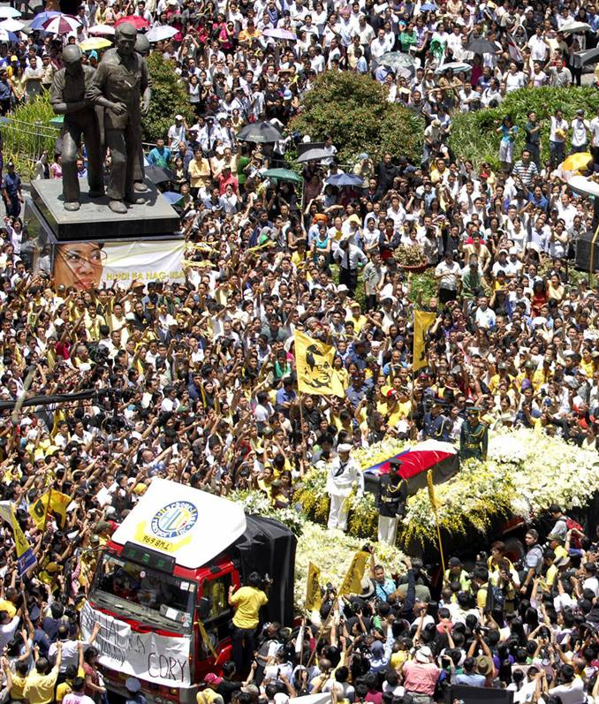
扩张瓶颈
2006-2007 V2+Update+MoreTecher
座位数座位数座位数
读代码最强的人
堆代码最强的人

Slide 12
扩张瓶颈
打包一次部署失败
半天过去了
打包一次部署一次
半小时过去了
Denali

Slide 13

刨根问底
2007-2008 V3 Preview
技术角度看，淘宝是什么？
一个稳定的、
高性能的、
高容量的、
低碳的
交易网站

Slide 14
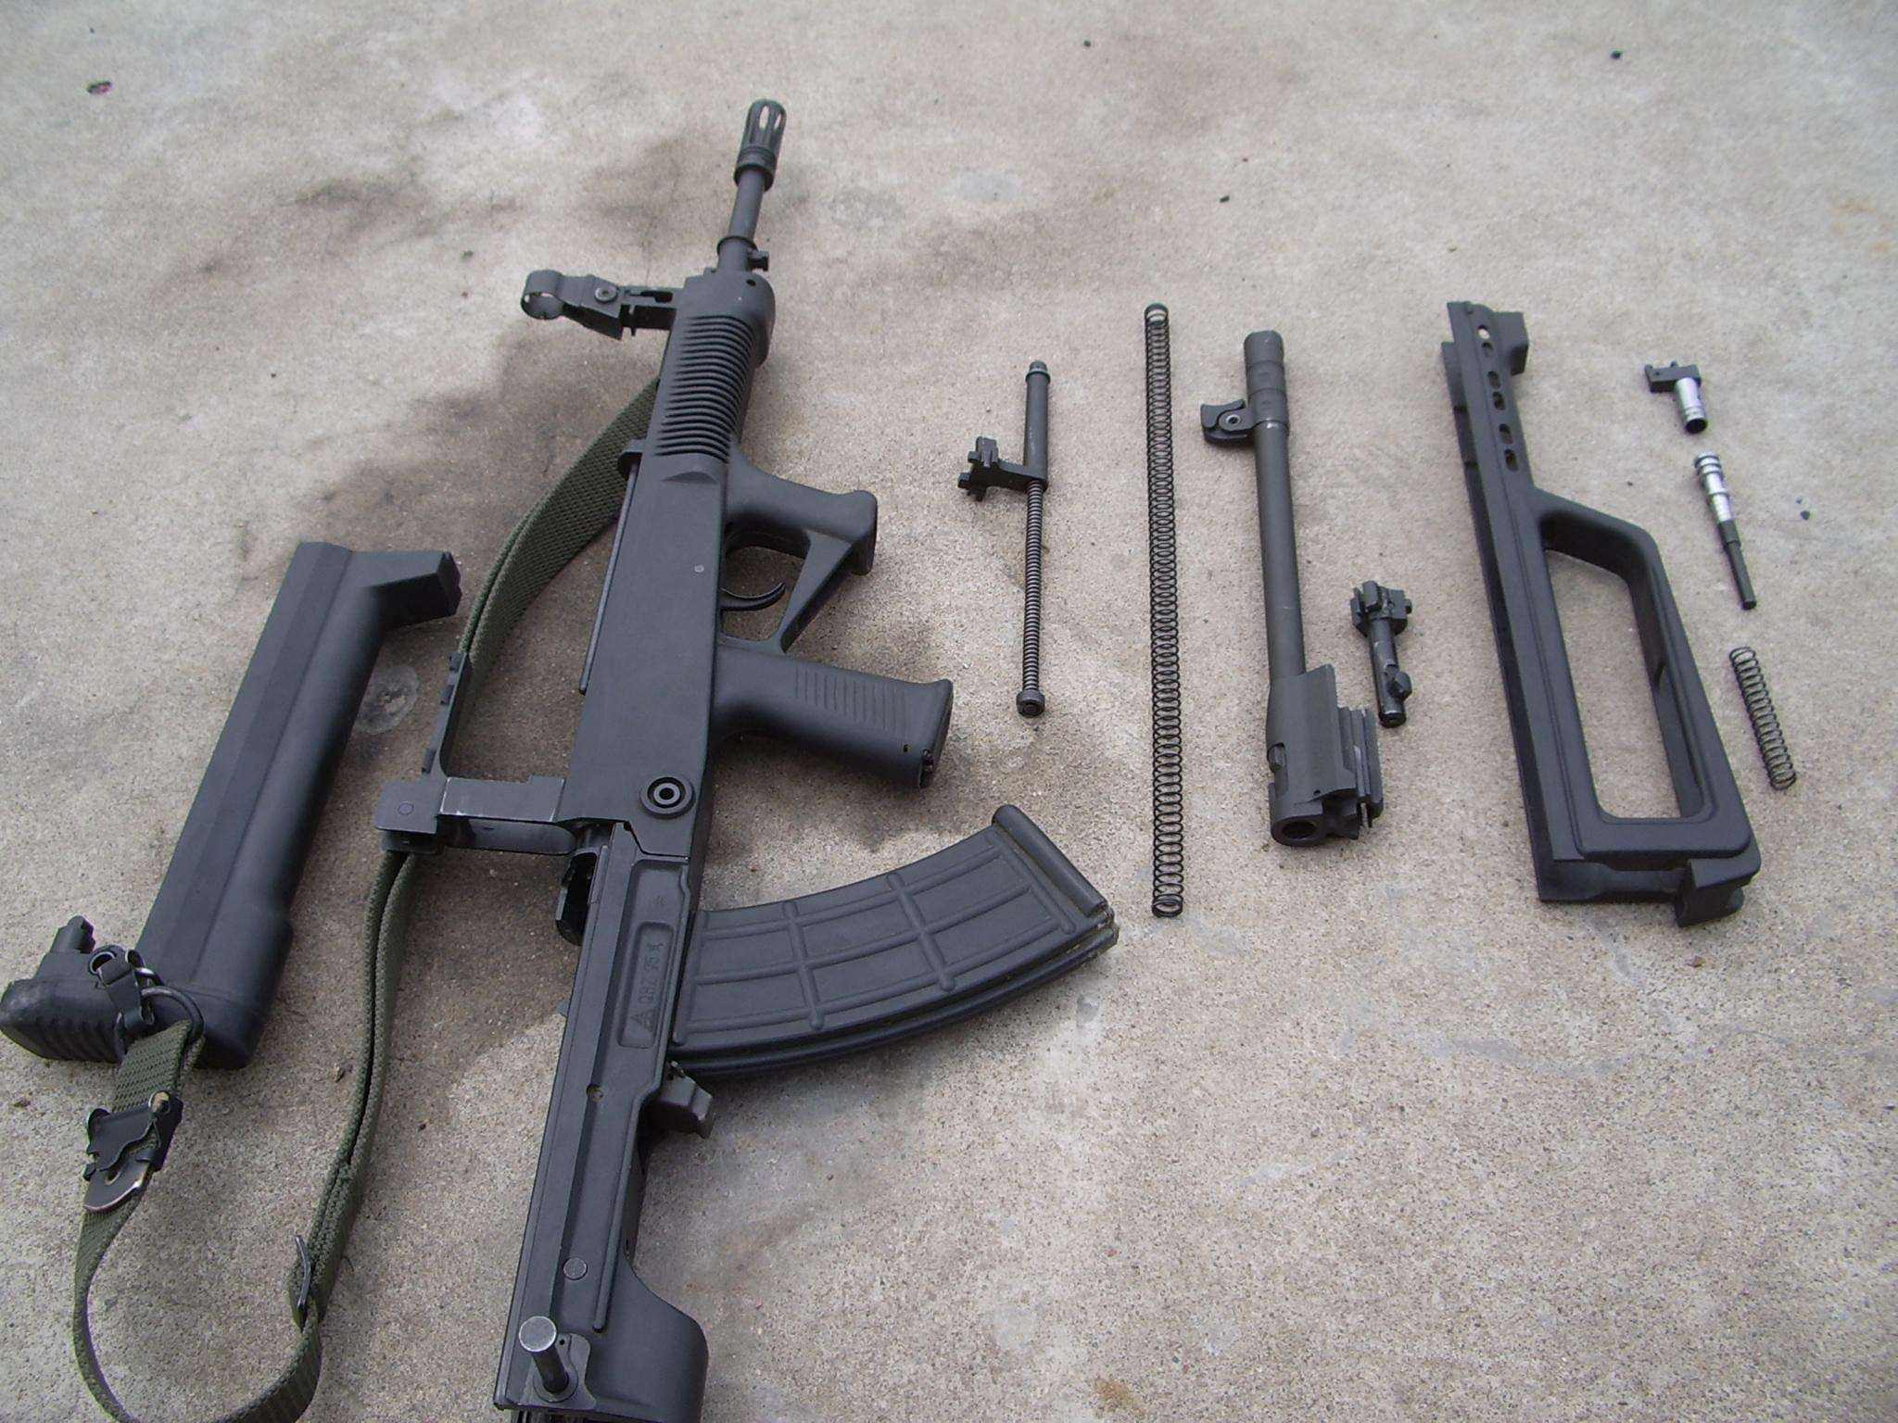
服务化
2008-2010 V3
拆分拆分拆分
分层分层分层
千岛湖
五彩石
“专业”的人

Slide 15
服务化
Top
业务系统
Notify
TM
Detail
Buy
…
HSF
业务服务
TC
IC
SC
…
HSF
基础服务
UIC
Forest
…
TDDL
持久层
DB
TFS
…

Slide 16
服务化
Detail
Buy
HSF
交易服务
商品服务
分组1
分组2
分组1
分组2
Node1
Node1
Node1
Node1
Noden
Noden
Noden
Noden

Slide 17

服务化
Notify
集群Topic方式
发送事务
操作1
操作2
APP
Notify
操作3

Slide 18
服务化
TDDL
路由
复制
TDDL

Slide 19
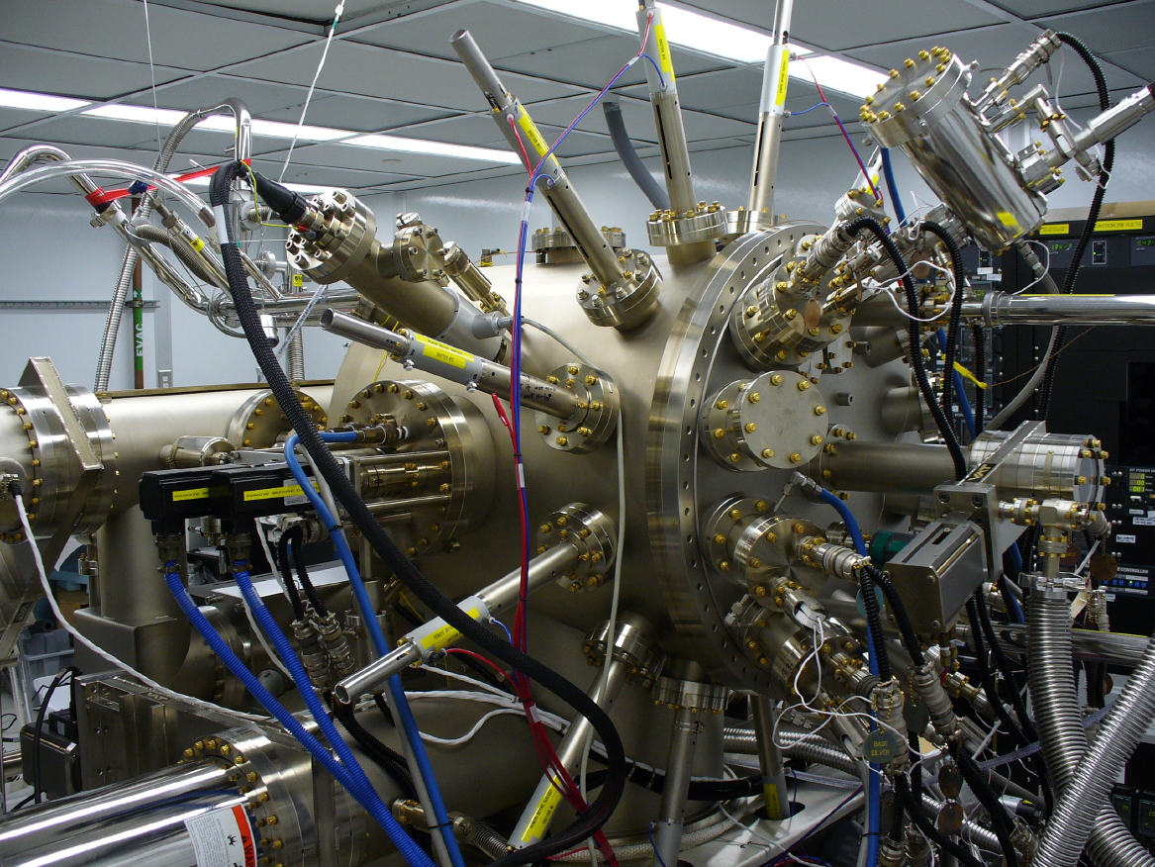
扩张瓶颈
2009-2010 V3 + MoreC + MoreTech
救火救火救火
越做越累的人

Slide 20
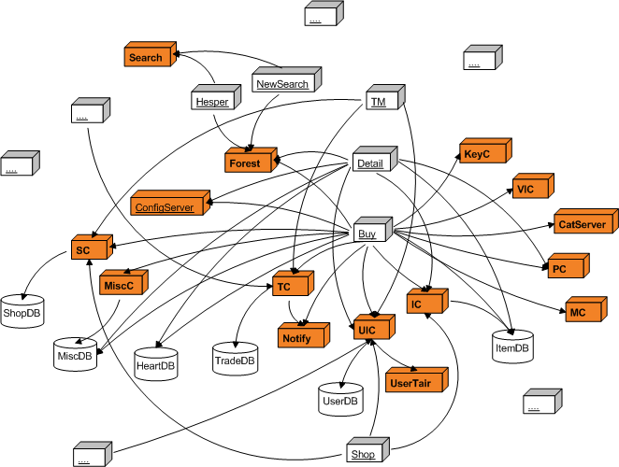
扩张瓶颈
http://hsfops.com.taobao.net/appops-dependency/graph/

Slide 21
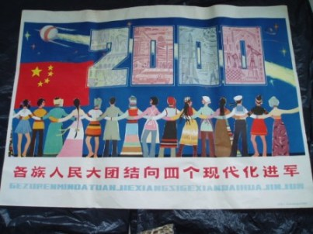
四需+四化
2010 V3 + MoreThought
稳定
速度
成本
用户体验
契约化
垂直化
透明化
去小机化

Slide 22

核心化
2010 V3.1 + MicroKernel
战线收缩
化繁为简
以简驭繁
又傻又天真的人

Slide 23
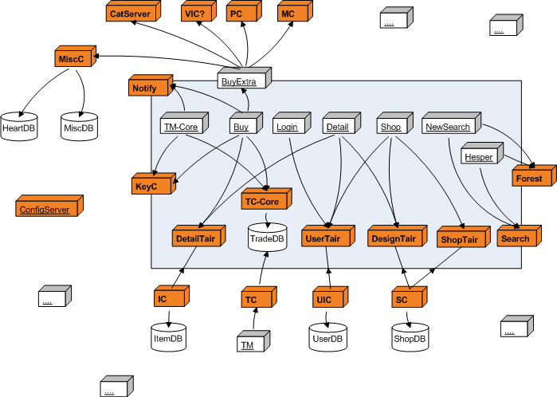
核心化

Slide 24
核心化
技术发展史
初期
满足20%基本需求
效果灰常好
发展期
满足了大部分需求
越做越累
成熟期
抽取20%核心功能
微内核+扩展点

Slide 25
当前在做的事情
结构核心化
技术核心化
核心简化

Slide 26
Q&A

